Slide 1
Les vikings
par Appoline

Slide 2
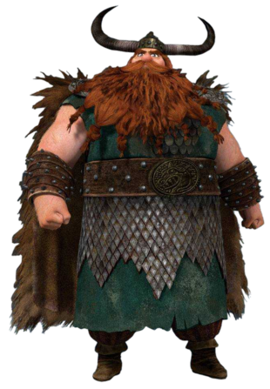
Sommaire
Irréductibles barbares
Les conquêtes
La navigation
Traditions & mythologie
Les vikings de nos jours
Lexique
Quiz

Slide 3
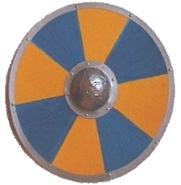
Irréductibles barbares
Les vikings se sont fait connaitre vers le Moyen-Age à cause de leurs pillages dans les villages notamment en Europe.
Cruels et sans pitié ils font en sorte de marquer les esprits en faisant des massacres et partent avec des esclaves (malheureusement beaucoup de femmes ).
Massifs, intrépides et lourdement armés, ils viennent de la Scandinavie.
Pour se défendre contre ces attaques les peuples envahis ont développé la féodalité.*
*voir dans lexique.

Slide 4
Les conquêtes
Les vikings ont conquis plein de territoires notamment en France.
Ils essayaient de s’en prendre aux guerriers de Charlemagne qui défendaient la Gaule et la Germanie de l’envahisseur .
En 858 une flotte commandée par Hastingus arrive dans la Dives* et fait incursion à Chartres le 2 juin et pille sa cathédrale car les vikings aiment les richesses que procurent les églises.
Christophe Colomb n’a pas découvert l’Amérique ! On a retrouvé un camp abandonné par les vikings au Canada !
Des ossements y ont été dénichés et analysés en laboratoire.
Peut-être que les vikings n’ont pas conquis la Bretagne mais ils ont réussi à avoir la Normandie ! Au 9ème siècle Rollon* arrive en Normandie et remonte la Seine (les francs essayent de résister mais l’ennemi avancent ). Le roi Charles III signe un accord avec Rollon et le nomme Duc de Normandie.
Les vikings ne se sont pas contentés de la Normandie car d’autres ont continué jusqu’en Méditerranée.
Ils ont fini par arriver au Moyen-Orient !

Slide 5
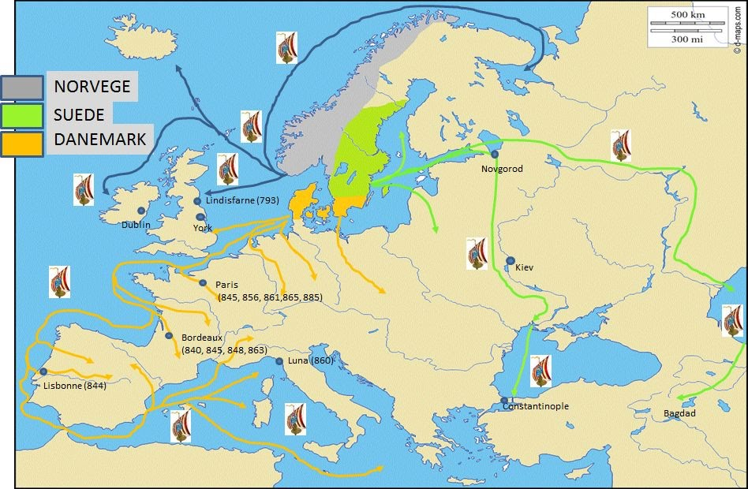

Slide 6
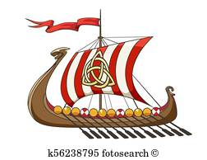
La navigation
Si les vikings envahissaient des peuples entiers il fallait un transport pour se déplacer facilement : les drakkars. Maniables et faciles à métriser, ces géant des mers se déplaçaient rapidement grâce à leur énorme voile qui surplombait leur navires. Et quand il n’y avait pas de vent on prenait les rames. La structure de leurs bateaux était très adaptée.
Pour se repérer les vikings utilisaient les étoiles ou le sens du vent.
A cause du climat froid de la Scandinavie, les drakkars restaient bloqués dans la glace en hiver.
Le nom donné à leurs bateaux par les vikings est « langskip » (long bateau) ou « knorr ». « drakkar » est un nom donné par un historien.

Slide 7
Traditions & mythologie
Les vikings étaient polythéistes c’est-à-dire qu’ils croyaient en plusieurs dieux. Odin ,Thor et Loki sont les plus connus, mais il existe d’autres divinités : Freyj représentait la fertilité, Freyja l’amour et les guerriers morts…
Les vikings déposaient parfois des offrandes aux dieux et aux valkyries* qui sont au Valhalla*et qui veillent sur eux.
Quand un guerrier mourrait on le ligotait sur un drakkar qu’on faisaient brûler.

Slide 8
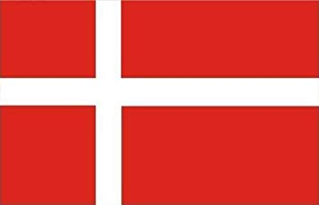
Les vikings de nos jours
Maintenant les vikings ne sont plus ce qu’ils étaient avant :
le Danemark fait partie de l’Union Européenne et ne fait plus la guerre.
Bien sûr ils continuent à boire de la bière mais avec modération.
Quelquefois ils font des fêtes en reconstruisant des langskips à taille réelle et en se déguisant ;
Quelquefois il se baignent dans une eau à moins 6°c pour ensuite aller dans un sauna* ! (il parait que c’est bon pour la peau).
Drapeau du Danemark
La Suède a l’une des plus belles capitale du monde : Stockholm
L’islandais actuel est assez proche du norrois, la langue parlée par les anciens vikings

Slide 9
Lexique
Féodalité : organisation de la société au Moyen-Age.
Dives : rivière qui serpente à travers la Normandie.
Rollon : conquérant viking qui dirigeait des expéditions.
Valkyrie : guerrière viking très brave qui défendaient le Valhalla.
Valhalla : c’est le paradis viking, le royaume des dieux.
Sauna : endroit couvert où des jets de vapeur très chaude sont projetés, ce qui fait qu’on se détend.

Slide 10
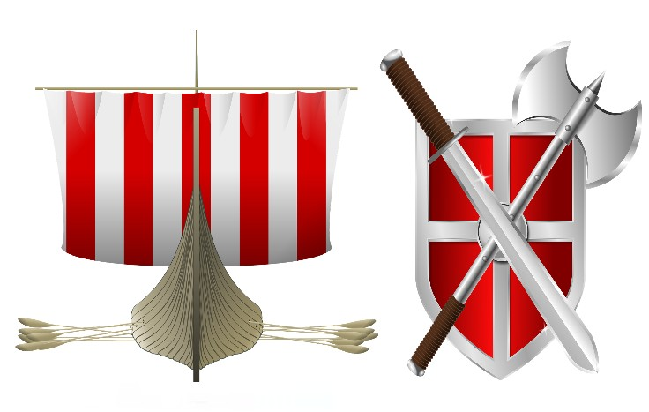
Quiz
Quel est la date de l’attaque à Chartres ?
Cite un dieu viking.
Cite un célèbre conquérant viking

